Slide 1
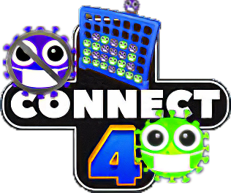

CONNECT 4 PROJET DE RESOLUTION DE PROBLEMES
Ce projet réalisé par:
HAOUA Asma
LAHRACHE Reda
ZAHOUR Oumaima
Encadré par:
Mme ADDOU

Slide 2
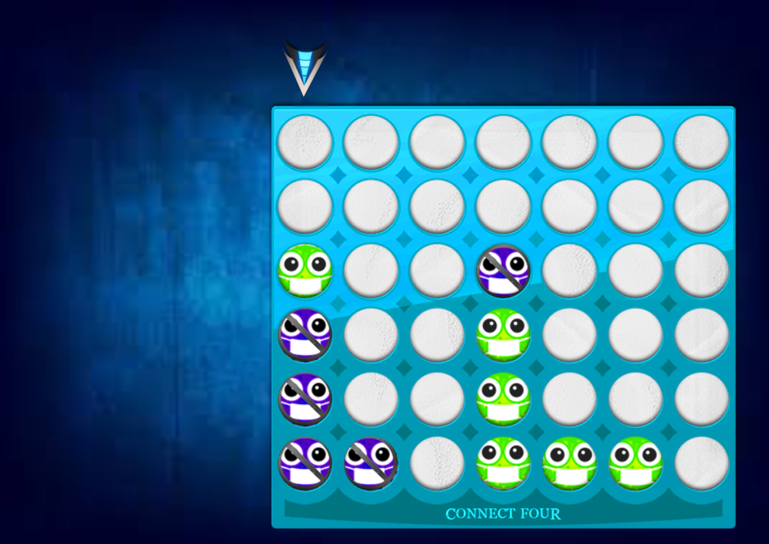
PLAN
01
Introduction
Presentation du jeu Puissance 4
Présentation de la méthodologie abordée
Modélisation du problème
Présentation du projet réalisé
conclusion

Slide 3
INTRODUCTION
02
Ce projet s’inscrit dans le cadre de module « Résolution de problèmes ». L’objectif est de programmer le jeu de stratégie Puissance 4 (Connect4 en anglais) en langage C/C++ et d’implémenter une intelligence artificielle solide en utilisant toutes nos connaissances et compétences acquises pendant ce module.

Slide 4


Presentation du jeu Puissance 4
03
Puissance 4 est un jeu de stratégie verticale passionnant et plein d’astuce.
C’est un jeu facile à apprendre et amusant à jouer.
Le but du jeu est d'aligner 4 pions sur une grille comptant 6 rangées et
7 colonnes. Chaque joueur joue alternativement en laissant tomber
un de ses jetons ( ou ) du haut d'une des colonnes. Ce jeton remplit donc
la plus basse case inoccupée de la colonne.

Slide 5
Presentation du jeu Puissance 4
04
Le vainqueur est le premier à obtenir un alignement de 4 jetons
(horizontalement, verticalement ou en diagonale). Si, alors que
toutes les cases de la grille de jeu sont remplies, aucun des deux
joueurs n'a réalisé un tel alignement, la partie est
déclarée nulle.
Mais croyez-moi ce n’est pas aussi facile que cela en a l’air !
Un alignement de 4 demande au joueur beaucoup
de concentration et de réflexion.
.

Slide 6
Présentation de la méthodologie abordée
05
Etude des besoins et des exigences:
pouvoir jouer contre la machine ou un joueur humain.
Construire deux versions: mode console et graphique.
Utiliser deux méthodes de résolution: Minimax et Alpha-beta.
Analyse du projet:
L'environnement de travail : Code::Blocks
Langage de Programmation : Langage C
Le contexte du projet: Résolution des problèmes
le but du projet: se familiariser avec la notion de l'intelligence artificielle
(les algorithme AlphaBeta et MiniMax)

Slide 7
Présentation de la méthodologie abordée
06
Conception du projet: partie machine:
Stockage des données de la machine => Structure (liste chainée).
Génération des successeurs pour la machine.
Le choix de la machine => les algorithmes minimax et alpha-beta en
se basant sur la fonction heuristique.
Programmation:
Mode console: en langage C
La partie joueur Vs joueur en utilisant la fonction JouerVsHumain().
La partie joueur Vs machine en utilisant la fonction JouerVsIA().
Mode graphique: en SDL
La partie joueur Vs machine en utilisant la fonction Puissance4().

Slide 8
Présentation de la méthodologie abordée
07
Tests:
Le degré de l’intelligence dans les choix de la machine.
La profondeur convenable pour garantir le bon fonctionnement pour la
machine et éviter Le blocage de l’ordinateur.
La vitesse de réponse de la machine.
Maintenances:
on a essayé de repartir notre programme en plusieurs fichiers indépendants
afin de faciliter sa maintenance dans le cas d'une panne.

Slide 9
Modélisaiotn du problème
08
Structure du jeu:
Espace d’état:
La grille est représentée par la matrice Plateau[6 ][7] .
Le 1er joueur est représenté dans le plateau par 1 (couleur bleu) et le
2eme joueur par 2 (couleur jaune).
Le tour du jeu est fourni par un compteur count de type int (si count%2==0
alors c’est le tour du 1er joueur sinon c’est le tour du 2ème joueur)

Slide 10
Modélisaiotn du problème
09
Structure du jeu:
ii. Objectif du jeu:
Chaque joueur essaye de construire un alignement de 4 pions horizontalement,
verticalement ou en diagonal. Le premier arrivant à le construire est le gagnant.
iii. Etat initial:
Au début la grille est totalement vide (dans notre code la matrice est totalement
remplie par des zéros).

Slide 11
Modélisaiotn du problème
10
Structure du jeu:
iv. Etat final:
La partie du jeu se termine si l’un des joueurs gagne ou si la grille est totalement
remplie (aucune case vide).
v. Règles du jeu:
Le joueur choisit une colonne parmi les 7 colonne de la grille à condition qu’elle
soit non pleine.

Slide 12
Modélisaiotn du problème
11
Structure du jeu:
vi. La fonction heuristique:
La fonction heuristique est une méthode de résolution de problème qui ne
repose pas sur l’examen détaillé du problème. Cela consiste à travailler par approches
successives. Par exemple, en faisant ressortir des similitudes avec des difficultés déjà
rencontrées, afin de supprimer graduellement les alternatives et ne garder qu’un
échantillon de solutions.

Slide 13
Modélisaiotn du problème
12
Structure du jeu:
vi. La fonction heuristique:
Dans notre projet la fonction h est la différence entre le score du joueur et le score de
la machine, donc deux cas se présentent :
Si h>0 alors le joueur est avantageux.
Si h<0 alors la machine est avantageuse.
Pour calculer cette fonction on a procédé les stratégies suivantes :
Le score des cases du plateau
Le score des alignements
Score total

Slide 14
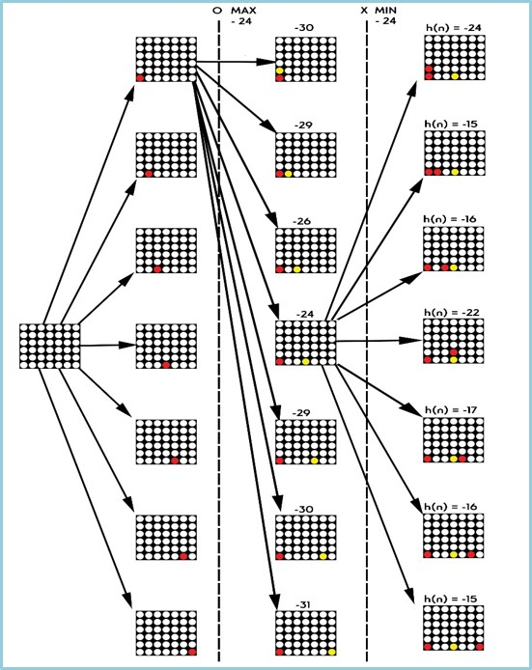
07
2. Arbre de Résolution:
MiniMax:

Slide 15
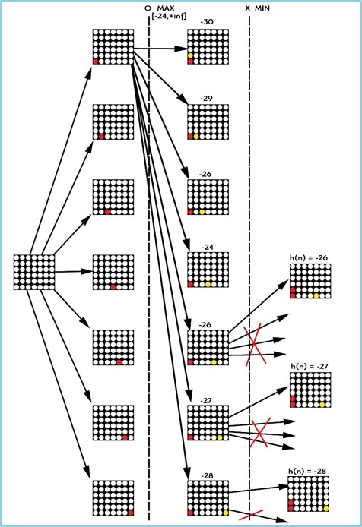
07
2. Arbre de Résolution:
AlphaBeta:

Slide 16
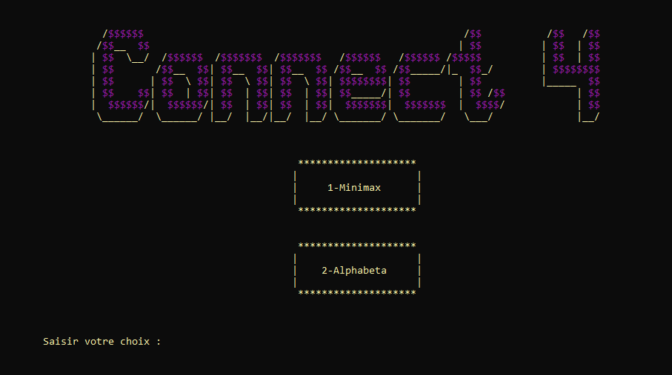
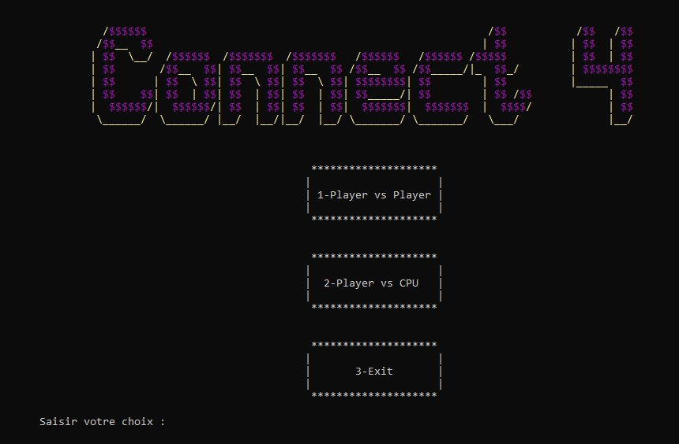

Présentation du projet réalisé
15
Application console:
Les interfaces du Jeu:
Pour la forme du jeu console on a utilisé deux fonctions principales: Menu() et MenuIA()

Slide 17
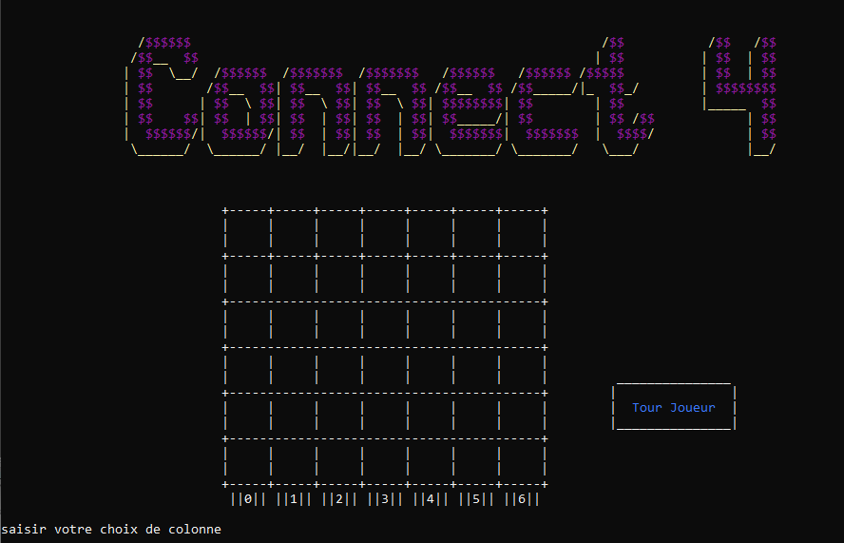
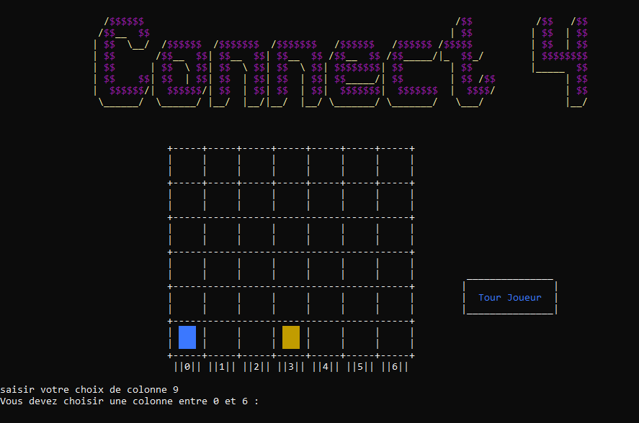
Présentation du projet réalisé
16
Pour le plateau du jeu on a utilisé la fonction grille()

Slide 18

Présentation du projet réalisé
17
ii. Les fonctions du Jeu:
Joueur VS Joueur
En utilisant la fonction JouerVsHumain() - qui fait appel aux fonctions PartieJoueur() pour le 1er
joueur et PartieJoueur2() pour le 2ème joueur - on a pu réaliser cette partie qui permet aux deux
joueurs de jouer entre eux.
b. Joueur VS Machine
pour la partie machine on a utilisé un ensemble de structures et de fonctions rassemblées dans
Une seule fonction JouerVsIA().
Parmi ces fonctions : PartieMachine() qui fait appel aux deux algorithmes de l’intelligence
Artificielle; Minimax() et Alphabeta().

Slide 19
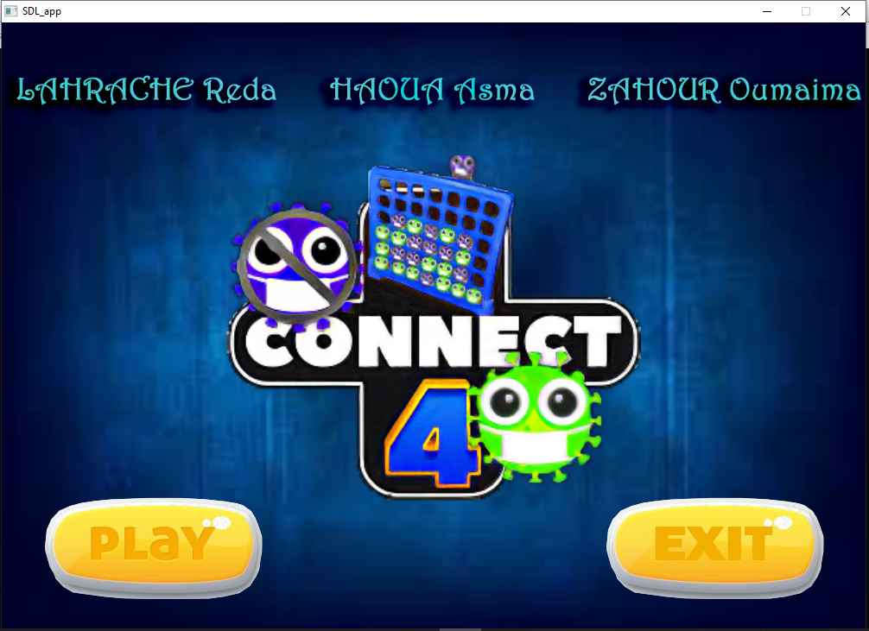
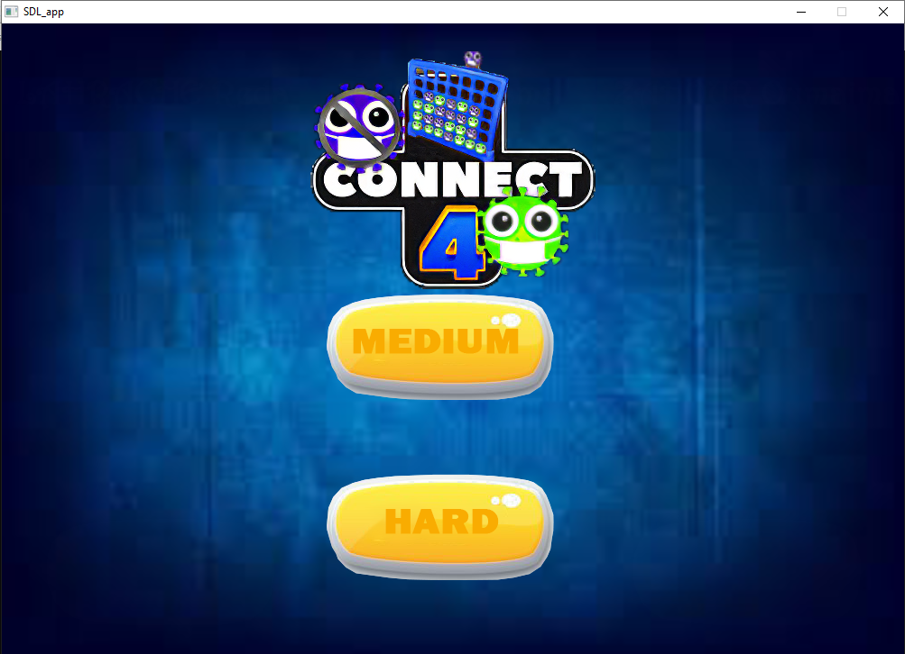
Présentation du projet réalisé
18
2. Application graphique:
i. Les interfaces graphique du jeu:

Slide 20
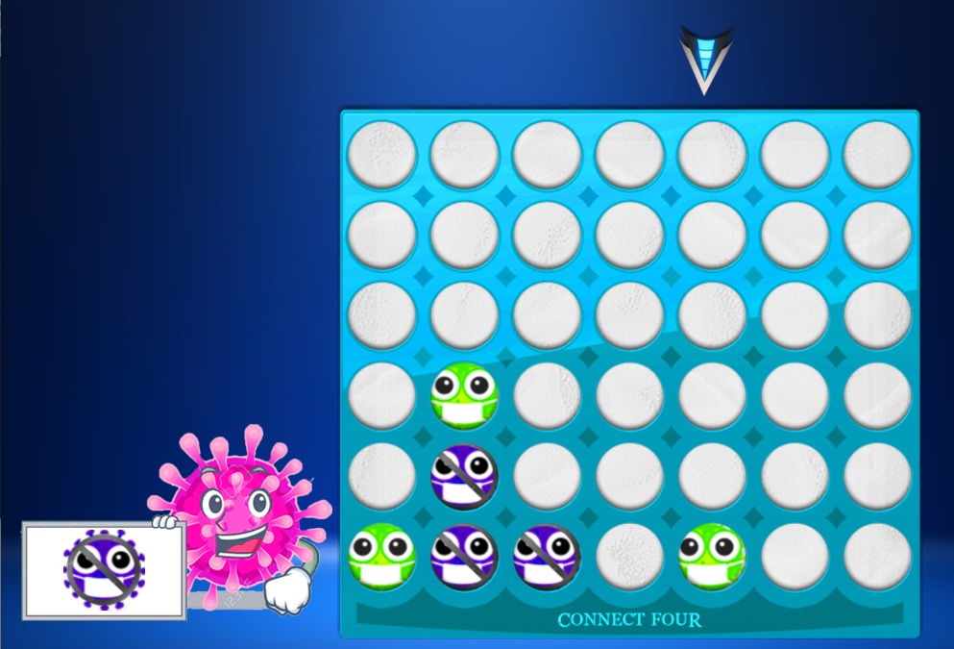
Présentation du projet réalisé
19
i. Les interfaces graphique du jeu:

Slide 21
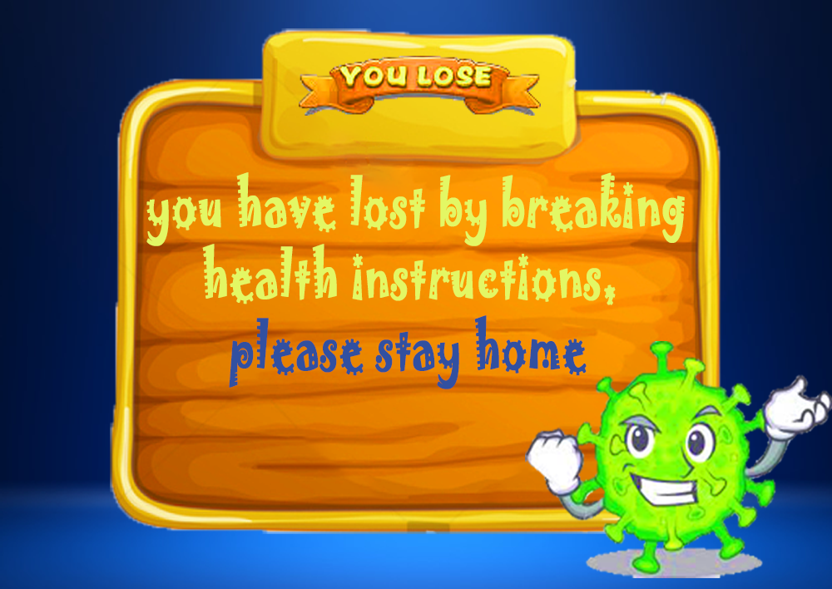
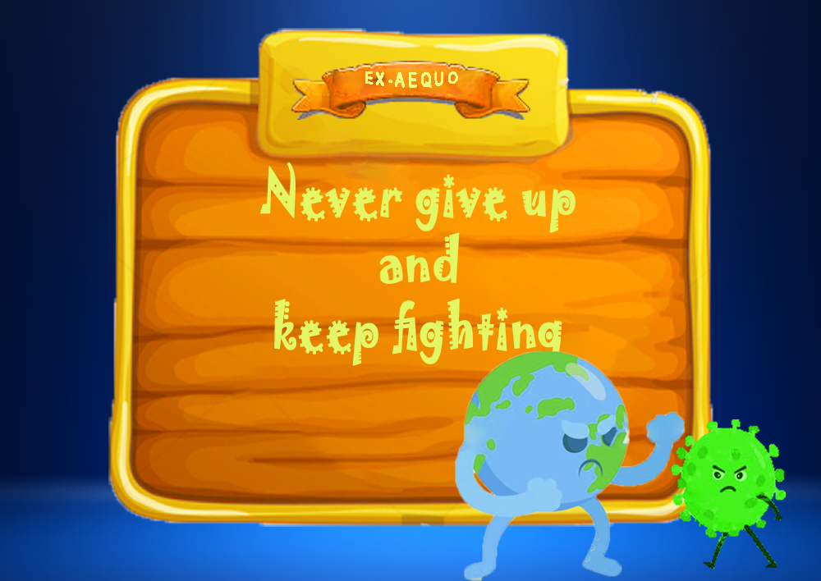
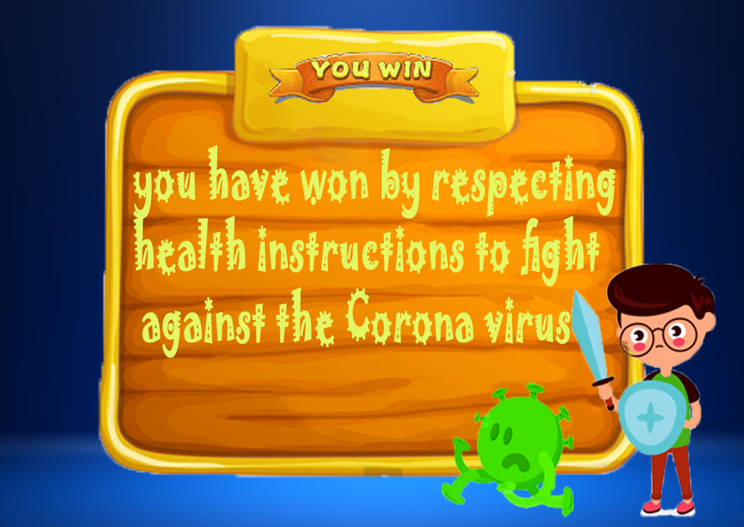
Présentation du projet réalisé
20
i. Les interfaces graphique du jeu:

Slide 22
Présentation du projet réalisé
21
ii. Les bibliothèques utilisées:
Installation de la bibliothèque SDL pour créer l’interface graphique du jeu.
Installation de la bibliothèque SDL_image pour pouvoir traiter les image
de différents formats (png, jpg, jpeg ..) et
non seulement le format bmp.

Slide 23
Présentation du projet réalisé
22
iii. Les instructions utilisées:
Pour la réalisation de ce travaille on a utilisé les instructions suivantes:
SDL_Init
SDL_Quit
SDL_SetVideoMode
SDL_WM_SetCaption
SDL_Surface
SDL_FillRect

Slide 24
Présentation du projet réalisé
23
iv. Les fonctions utilisées:
Pour la réalisation de ce travaille on a utilisé les fonctions suivantes:
colonne(int x)
HauteurPx(int colonne, int Etat[6][7])
colonnePlein(int colonne, int Etat[6][7])
cursseur(int x)
coordonneesPX(int i, int j)
Affichage(SDL_Surface *screen)

Slide 25
CONCLUSION
24
Ce projet a été une très bonne expérience, vu qu’il a testé nos
connaissances en résolution des problèmes acquises dans le 2eme semestre.
On a également pu améliorer nos compétences en modélisation et
développement des différents algorithmes de recherche. Cela nous a
permet de construire une IA que nous même ne pouvons pas vaincre.

